Slide 1
Kaggle MoA

Slide 2
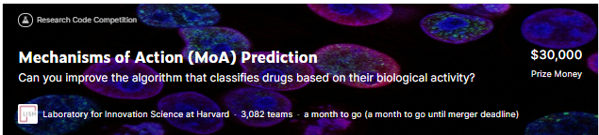
コンペ概要
薬の作用機序(MoA)の応答を予測する
MoA(mechanism of action): 薬理作用を生み出す生化学的相互作用
抗うつ薬は、脳のセロトニンに影響を与える選択的セロトニン再取り込み阻害薬（SSRI）を持っている
SSRIのような薬理作用の有り/無し(1/0)が本コンペのクラス
マルチラベル分類問題
ラベルは非常に不均衡（0のラベルが大半で1のラベルが非常に少ない）
テーブルデータ
train data: 23,814行、public test data: 3,982行
private test dataはpublicの4倍。コンペ終了後private test set追加されて順位決まる
Notes:
薬が病気のタンパク質などに作用する化学反応の流れ
例えば、抗うつ薬は、脳のセロトニンレベルに影響を与える選択的セロトニン再取り込み阻害剤（SSRI）を持っている可能性があります
https://www.kaggle.com/sinamhd9/me
オプジーボは、PD-1とPD-1リガンド（PD-L1およびPD-L2）との結合を阻害することで、がん細胞により不応答となっていた抗原特異的T細胞を回復・活性化させ、抗腫瘍効果を示す
https://www.opdivo.jp/basic-info/action/
遺伝子発現値や細胞生存率から薬（化合物）の作用機序(MoA)の応答を予測する
新薬（化合物）の実験で得られた生物学的活性値から、その新薬には何のMoAがあるかを予測でき、創薬支援につながる
薬物がその

Slide 3
データファイル
# | ファイル名 | 説明
1 | train_features.csv | train dataの特徴量
2 | test_features.csv | public test dataの特徴量
3 | train_targets_scored.csv | ラベルデータ
4 | train_targets_nonscored.csv | 予測対象外のラベルデータ
5 | sample_submission.csv | 提出ファイルのサンプル
6 | train_drug.csv | 薬のid。追加データ
Notes:
https://www.kaggle.com/c/lish-moa/data

Slide 4
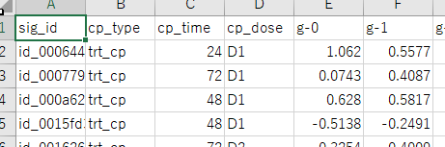
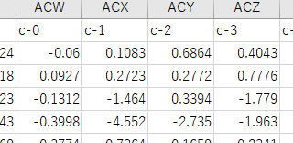
特徴量: train_features.csv/test_features.csv
約5,000種類の薬を使った実験データ
遺伝子発現値や細胞生存率
1行1実験
1つの薬について6*n行ある
6通りの実験条件(cp_time列, cp_dose列の組み合わせ)
薬投与なしの実験行もある
「g-」列は遺伝子発現値
772列ある
実験id
処置時間(24/48/72 hour)
薬投与した実験(trt_cp)/
薬投与なし実験(ctl_vehicle)
「c-」列は(癌)細胞生存率
100列ある
投与した薬の用量(D1/D2)
Notes:
https://www.kaggle.com/c/lish-moa/discussion/193363
https://www.kaggle.com/c/lish-moa/discussion/190693
トレインセットと検証セットの両方に同じ薬剤からの実験が含まれる分割を引き起こす可能性があります。
https://www.kaggle.com/c/lish-moa/discussion/193702
薬の種類を識別する情報なし
KfoldでCV作ると同種の薬のデータが混じってリークする。薬の種類でGroupKFoldしたいができない

Slide 5
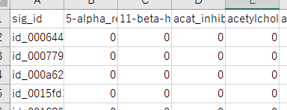
ラベルデータ: train_targets_scored.csv
206種の薬の作用機序(MoA)の応答（0/1）
1列1クラス。クラス名が薬の名前
薬は 5α還元酵素阻害剤、11-β-HSD1阻害剤 など
マルチラベル
非常に不均衡（0のラベルが大半で1のラベルが非常に少ない）

Slide 6
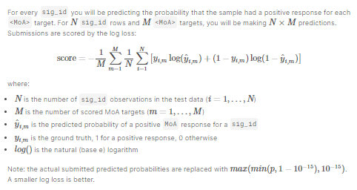
評価指標
各クラスのlog_lossの平均値
Notes:
https://www.kaggle.com/c/lish-moa/overview/evaluation

